Slide 1
guerre commerciale et droit international : parenthèse historique ou remise en cause du système commercial multilatéral ?
Geneviève Dufour, professeure agrégée

Slide 2
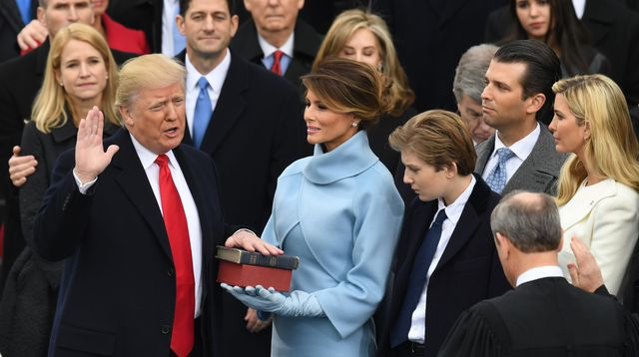
20 janvier 2017: 45e président des ÉU
AMERICA FIRST

Slide 3
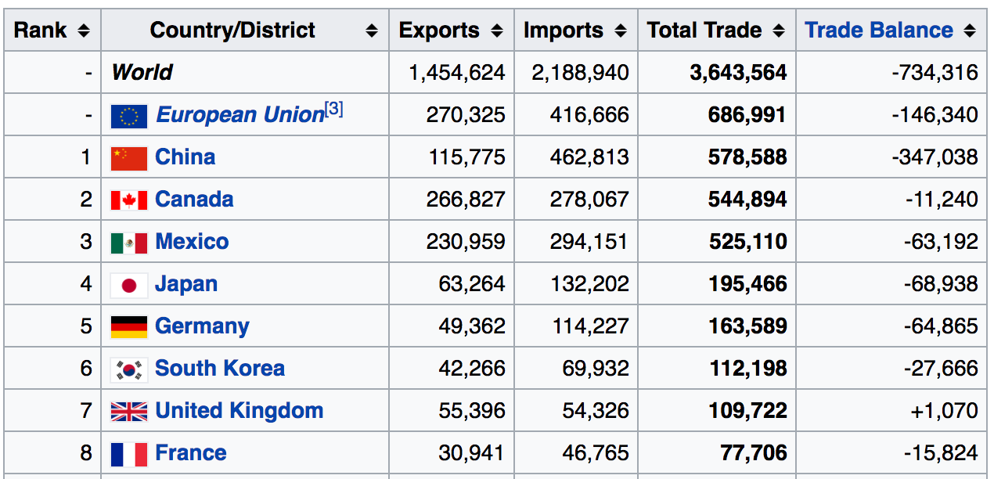

Slide 4
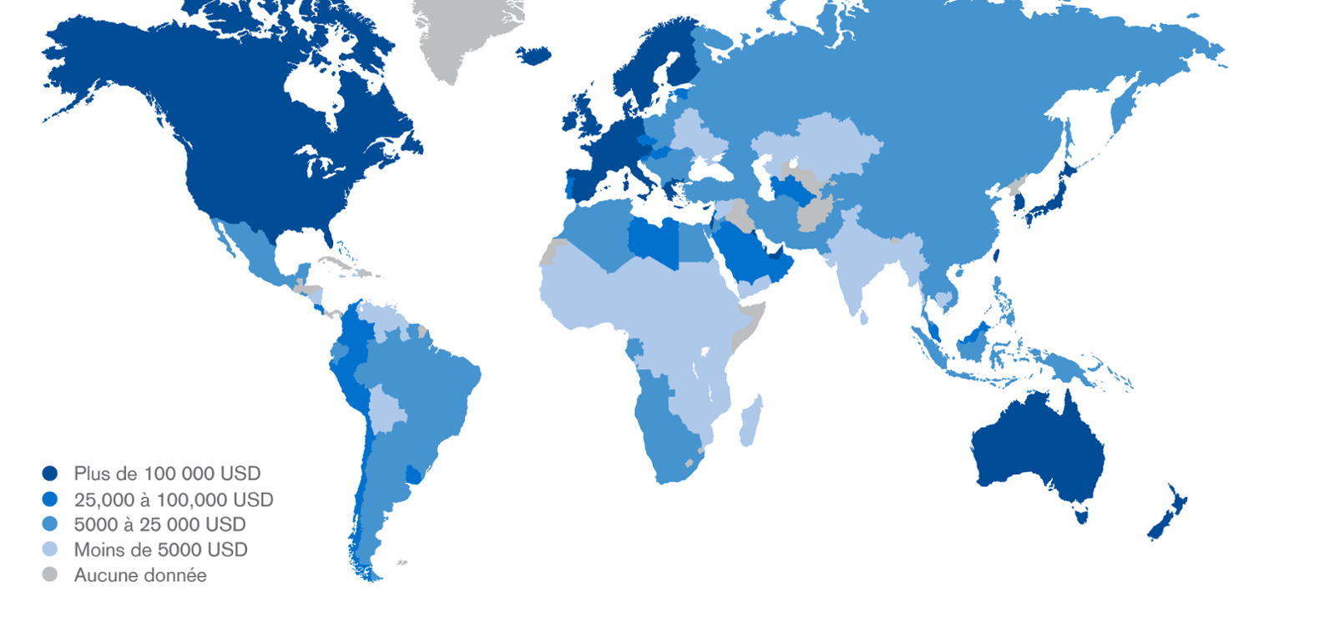
Niveau de richesse mondiale - 2016

Slide 5
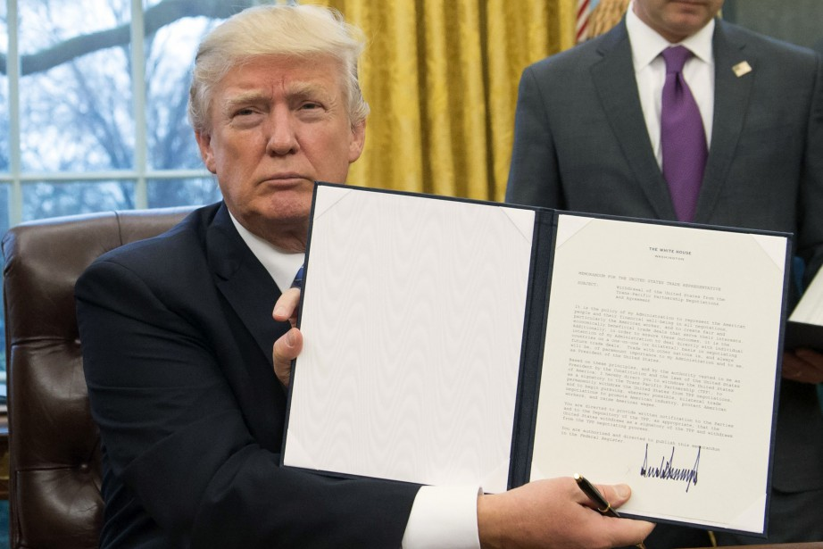
23 janvier 2017: Acte de retrait du PTP

Slide 6
Menaces au système commercial multilatéral
Augmentation des enquêtes dumping / subvention
Blocage au G7 et G20
Retrait de l’Accord de Paris
Menace de retrait de l’OMC
Blocage de l’Organe d’appel de l’OMC
Renégociation de l’ALENA
Enquêtes sécurité nationale : réelle escalade vers la guerre commerciale.

Slide 7
Quelques dates clés de l’enquête sécurité nationale
8/03/18
Proclamation
22/03/18
Exemption
19/01/18
Rapport
1/06/18
surtaxes douanières
26/04/17
Enquête 232

Slide 8
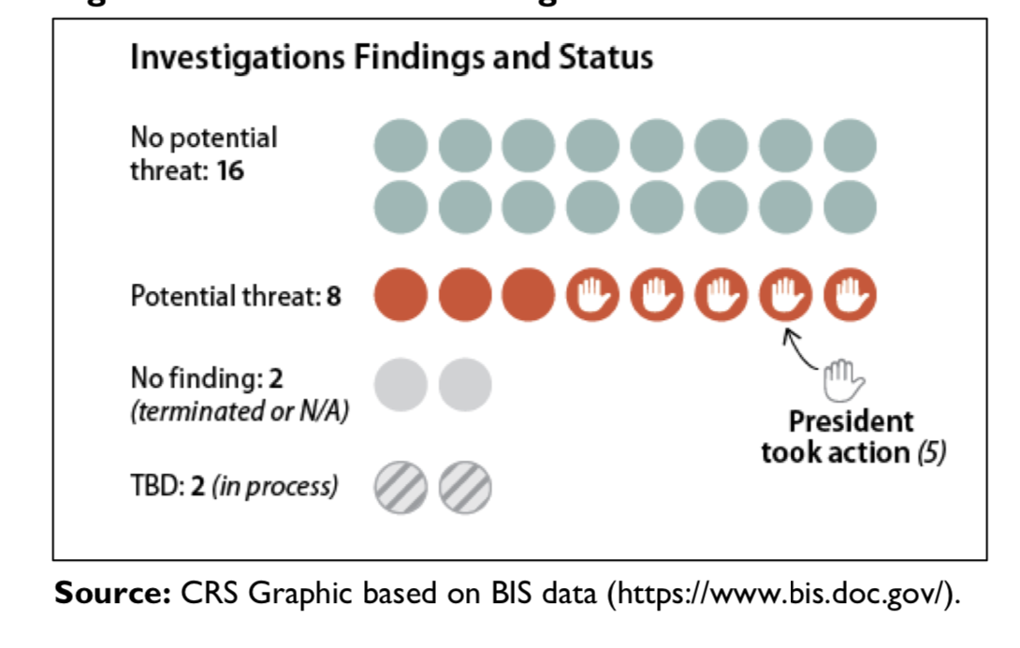
ENTRE 1963 ET L’ÉLECTION DU PRSIDENT TRUMP: 26 ENQUÊTES

Slide 9
Recours à 232 : pourquoi ?
Exception de l’article XXI du GATT:
  Jamais interprétée en droit de l’OMC
  Clause de self judging (autonomie de jugement)
  Laissant une large marge d’appréciation à l’État qui l’invoque
  Qui permet d’éviter les exigences reliées à l’adoption de mesures de sauvegarde

Slide 10
Turquie (564) 15 août 2018 GS constitué
Suisse (556) 9 juillet 2018 GS constitué
Russie (554) 29 juin 2018 GS constitué
Norvège (552) 12 juin 2018 GS constitué
Mexique (551) 5 juin 2018. GS constitué
Canada (550) 1er juin 2018 GS constitué
UE (549) 1er juin 2018 GS constitué
Inde (547) 18 mai GS pas encore établi
Chine (544) 5 avril 2018 GS constitué
1. Plaintes contre les EU à l’OMC
Réactions de
9 pays aux
surtaxes
douanières
américaines

Slide 11
Adoption de surtaxes additionnels à l’égard des produits américains
* Acier et aluminium
* Divers produits de consommation courante
2. Contre-mesures
Réactions des
pays aux
surtaxes
douanières
américaines

Slide 13
Russie (566) 27 août 2018 GS constitué
Turquie (651) 16 juillet 2018 GS établi, pas constitué
Mexique (560) 16 juillet 2018 GS constitué
UE (659) 16 juillet 2018 GS constitué
Chine (568) 16 juillet 2018 GS constitué
Canada (567) 16 juillet 2018 GS constitué
Plaintes des EU à l’OMC
Réactions
des ÉU aux
surtaxes
douanières
des 6

Slide 14
Enjeux dans la ratification de l’AECUM
Possible levée des surtaxes douanières
Outil de négociation, de manipulation
La sécurité nationale : le sujet de l’heure à l’OMC
Remise en cause du modèle actuel ?
Et maintenant ?

Slide 15
Merci !

